Slide 1
Subsistemas Técnicos o de Producción

Slide 2
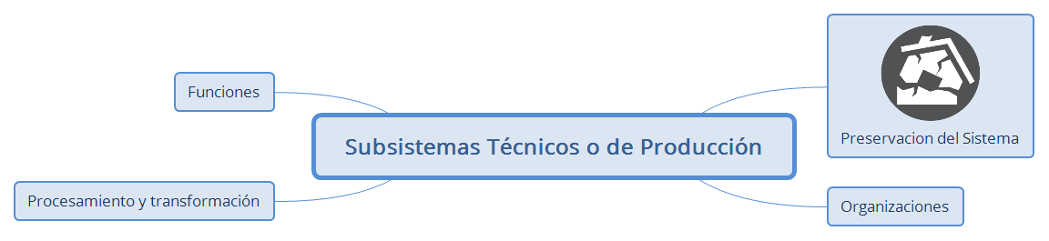
Subsistemas Técnicos o de Producción

Slide 3

Preservacion del Sistema

Slide 4
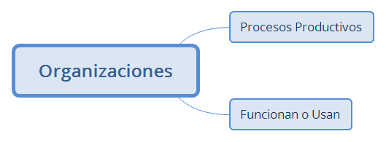
Organizaciones

Slide 5
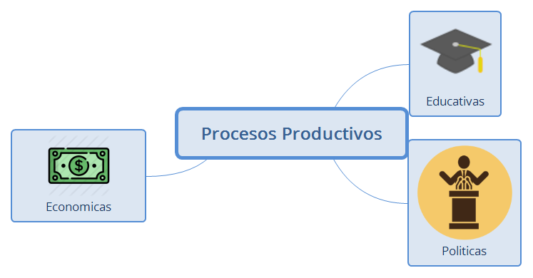
Procesos Productivos

Slide 6

Educativas

Slide 7

Politicas

Slide 8

Economicas

Slide 9
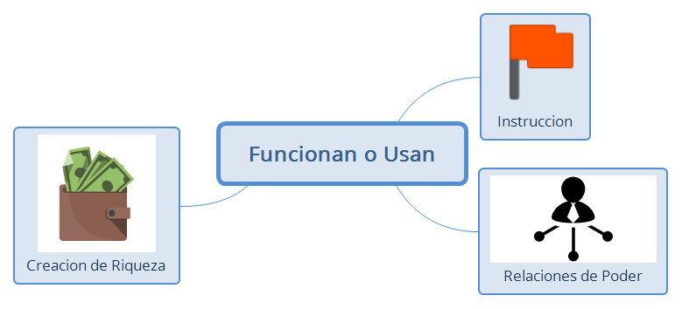
Funcionan o Usan

Slide 10

Instruccion

Slide 11

Relaciones de Poder

Slide 12

Creacion de Riqueza

Slide 13
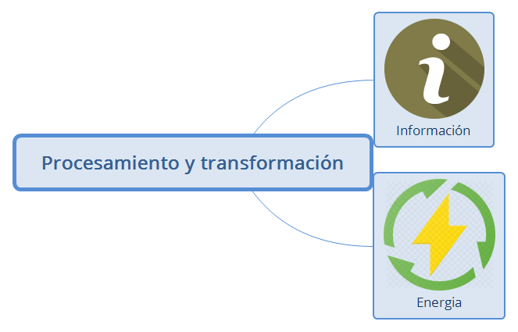
Procesamiento y transformación

Slide 14

Información

Slide 15

Energia

Slide 16
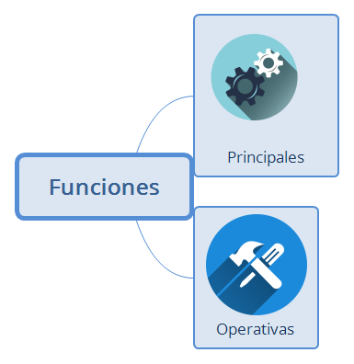
Funciones

Slide 17

Principales

Slide 18

Operativas

